Slide 1
Репозитарій Херсонського державного університету eKhSUIR

Slide 2
Філософія відкритого доступу ХДУ
У 2013 році Херсонський державний університет підтримав філософію відкритого доступу. Ініціатором пілотного проекту виступила Наукова бібліотека і отримала одноголосну підтримку Вченої ради університету. З 2014 року репозитарій розміщено на сервері університету (eKhSUIR.kspu.edu) і зареєстровано в світових реєстрах відкритого доступу OpenDOAR, ROAR.

Slide 3
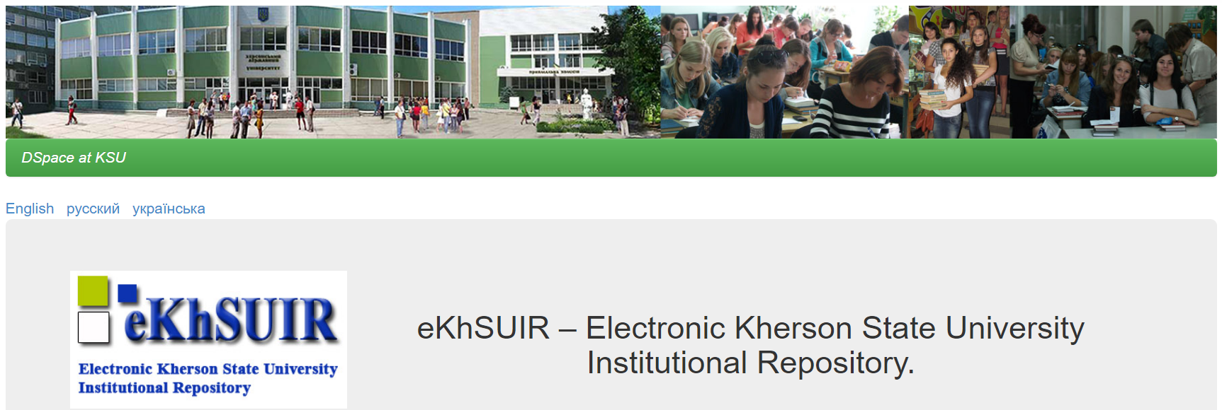
Відкритий електронний архів наукових, науково-методичних та інших документів, створених викладачами, працівниками, аспірантами та студентами Херсонського державного університету.

Slide 4
Призначення
Основне призначення eKhSUIR - накопичення, систематизація та зберігання в електронному вигляді інтелектуальних продуктів університетської спільноти, надання відкритого доступу до них засобами Інтернет-технологій, поширення у середовищі світового науково-освітнього товариства.

Slide 5
Мета та завдання eKhSUIR
Забезпечення місця і способу централізованого та довготривалого зберігання в електронному вигляді повних текстів творів.
Сприяння зростанню популярності університету шляхом представлення його наукової продукції у глобальній мережі.
Збільшення цитованості наукових публікацій працівників ХДУ шляхом забезпечення вільного доступу до них за допомогою Інтернету.
Створення надійної і доступної системи обліку публікацій наукових робіт факультетів та окремих працівників.

Slide 6
Функції репозитарію
Навчальна, що спрямована на сприяння навчальному процесу.
Наукова, що спрямована на сприяння науково-дослідницькому процесу.
Довідково-інформаційна, що спрямована на задоволення інформаційних запитів з різних галузей знань.
Поповнення бібліотечного фонду оригінальними електронними документами та електронними копіями друкованих видань та їх збереження.

Slide 7
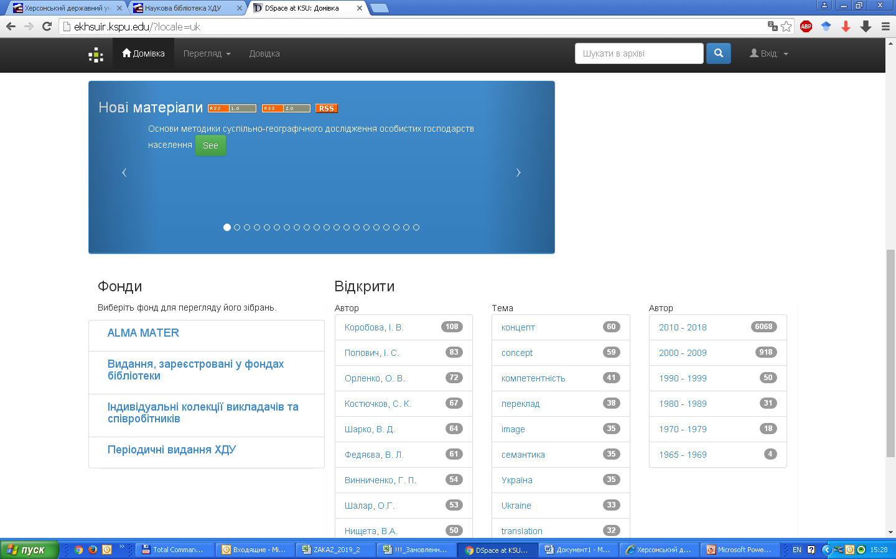
Структура репозитарію

Slide 8
Статистика репозитарію
Топ-10 авторів
за кількістю статей
Коробова І. В. – 107
Попович І. С. – 83
Орленко О.В. – 72
Костючков С.К. – 67
Шарко В. Д. – 64
Федяєва В. Л. – 61
Винниченко Г.П. – 54
Шалар О. Г. – 53
Нищета В. А. – 50
Рускуліс Л.В. – 46
Кількість публікацій – 7074
Кількість переглядів – 263210

Slide 9
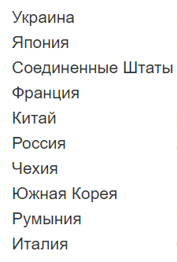
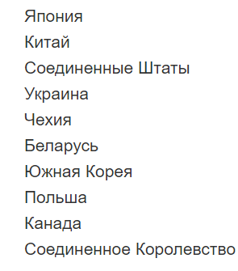
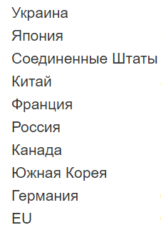

Географія переглядів
Top Country Views
Періодичні видання ХДУ
Total Visits - 1936
ALMA MATER
Total Visits - 321
Видання, зареєтровані у фондах бібліотеки ХДУ
Total Visits - 1300
Індивідуальні колекції викладачів та співробітників
Total Visits - 8067

Slide 10
Переваги
для університету
Розповсюдження, представлення і просування досліджень, збільшення кількості запитів до досліджень факультетів, співробітників, студентів університету.
Розвиток системи наукової комунікації університету.
Підвищення значущості і статусу університету.

Slide 11
Переваги
для вченого
Широке розповсюдження і просування досліджень.
Зростання цитувань і впливу досліджень.
Cтворення центрального архіву робіт.
Контроль (при розміщенні матеріалів у репозитарії зберігаються авторські права).

Slide 12
Переваги
Користувачам - доступ до першоджерел.
Видавцям і рецензентам - більш висока оцінка їх праці.
Бібліотекам - якісне задоволення інформаційних запитів.

Slide 13
Репозитарій Херсонського державного університету завжди відкритий для користувачів.
Дякуємо за увагу!

